Slide 1

Chapter 05. 제어문
01. 조건문

Slide 2

학습 목표
01.
조건문
제어문을 사용하는 이유와 종류
조건문의 개념
if 문 사용법

Slide 3
제어문을 사용하는 이유
01.
조건문
프로그램은 기본적으로
위에서 아래로 순차적으로 실행

Slide 4
제어문을 사용하는 이유
01.
조건문
명령 A,B 중 한 개를 선택해 실행하고 싶거나 - 조건문
명령들을 반복해서 실행하고 싶을 때 - 반복문
치킨 or 피자 ? - 조건문
유튜브 영상보기 - 반복문

Slide 5
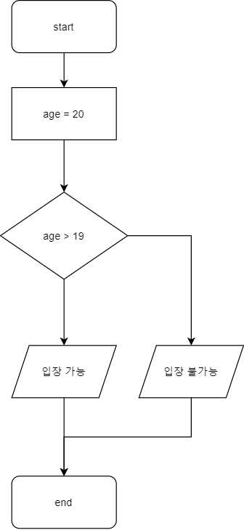
조건문의 개념
01.
조건문

Slide 6
if 문 사용법
01.
조건문
기존 비밀번호 = "1234"
입력한 비밀번호 = "1234"
만약 비밀번호를 정확히 입력했으면
-> 로그인 성공
origin_pass = "1234"
input_pass = "1234"
if origin_pass == input_pass:
print("로그인 성공")

Slide 7
실습
01.
조건문

Slide 8

조건문 실습문제 풀이

Slide 9
조건문 문제 1)
01.
조건문
실습문제 5.1.1
회사를 그만두게 된 유진이는 유튜브를 시작하게 되었다. 그리고, 유튜브를 통해 수익창출을 하려고 한다. 프로그램 사용자로부터 현재 구독자 수를 입력 받으면, 수익 창출이 가능한지 불가능한지 알려주는 프로그램을 작성해보자. (단, 수익창출은 구독자가 1000명 이상일 경우 가능하다)
표준 입력
현재 구독자 수를 입력하세요 >>> 1200
표준 입력
현재 구독자 수를 입력하세요 >>> 800
표준 출력
수익 창출이 가능합니다!
표준 출력
수익 창출이 불가능합니다!

Slide 10
조건문 문제 2)
01.
조건문
실습문제 5.1.2
윤행이는 평소 휴대폰을 너무 많이 사용해 공부시간을 다 빼앗기고 있었다. 이렇게 가면 얼마 남지 않는 기말고사를 망칠 게 뻔했다. 윤행이가 공부시간을 다 채울 경우에만 휴대폰을 사용할 수 있도록 프로그램을 만들어주자.
조건) 10시간 이상 : 휴대폰 잠금 해제, 5시간 이상 : 휴대폰 30분 사용가능, 나머지 : 사용불가능
표준 입력
공부시간을 입력하세요(시간) >>> 10
표준 입력
공부시간을 입력하세요(시간) >>> 5
표준 입력
공부시간을 입력하세요(시간) >>> 2
표준 출력
휴대폰 잠금이 해제 됩니다.
표준 출력
휴대폰을 30분간 사용가능 합니다.
표준 출력
휴대폰 사용이 불가능합니다.

Slide 11
조건문 문제 3)
01.
조건문
실습문제 5.1.3
현동이는 강의를 8시간 동안 들으니, 배가 너무 고파 저녁을 먹기로 하였다. 현동이가 현재 가진 금액을 통해 최대로 먹을 수 있는 음식을 출력해 주는 프로그램을 작성해 보자.
조건 ) 20000원 이상 : 치킨, 10000원 이상 : 떡볶이, 2000원 이상 : 편의점 김밥
표준 입력
현재 가진 금액을 입력 >>>20000
표준 입력
현재 가진 금액을 입력 >>>12000
표준 입력
현재 가진 금액을 입력 >>>2000
표준 출력
오늘 저녁은… 치킨!
표준 출력
오늘 저녁은… 떡볶이!
표준 출력
오늘 저녁은… 편의점 김밥!

Slide 12
조건문 문제4)
01.
조건문
실습문제 5.1.4
프로그램 사용자로부터 국어, 수학, 영어 성적이 입력된다. 세 과목의 평균점수가 80점 이상이면 합격이다. 그런데 점수에 따라 합격 또는 불합격이 정해지는 프로그램에 오류가 발생했다. 80점 이상일 경우 불합격이 표시되도록 프로그램을 작성해보자. (단, 0점 에서 100점 사이의 숫자를 입력하지 않으면 "잘못 입력하였습니다."를 출력하자)
표준 입력
국어 >>>95
수학 >>>75
영어 >>>100
표준 입력
국어 >>>55
수학 >>>40
영어 >>>70
표준 입력
국어 >>>-1
수학 >>>120
영어 >>>85
표준 출력
불합격
표준 출력
합격
표준 출력
잘못 입력하였습니다.

Slide 13
수고하셨습니다.

